Slide 1
Rapport från SPOR-POP
Användarmöte 13 November 2015
Sara Lyckner, Michelle Chew, Metha Bratwall, Annika Hedin, Karin Liander, Magnus Iversen, Peter Spetz

Slide 2
Aktiviteter under 2015
Validering av PAKUVA 2.0
Utformning av PAKUVA 3.0
Utforming av barn komplikationsvariabler tillsammas med SFAI-BABI
Utdatarapport
Ny modul med postop komplikationer på vårdavdelningar
Samarbete med SPOV

Slide 3
Test av Postoperativ avvikelse- och komplikationslista (PAKUVA ver 2.0)
Postop/Uppvakning veckorna 20-21 2015.

Slide 4

Syfte med testet?
Att validera postoperativa avvikelse- och komplikationslistan (PAKUVA 2.0)
Att se hur variablerna ”håller på avdelningen”
Att se om alla komplikationer (koder) registreras
Att se om komplikationsgradering registreras

Slide 5

Vilka sjukhus deltar i valideringstest?
Danderyd
Eskilstuna
Falun
Gävle
Halmstad
Huddinge
Katrineholm
Nyköping
Sahlgrenska - Mölndal
Umeå

Slide 6
Vilka tider? Vilka patienter?
Vecka 20 och 21, 2015
Från måndag den 11/5 kl. 07.00 till måndag 25/5 kl. 07.00
Alla patienter som vårdas på enheten inkluderas i testet, dagkirurgi, slutenvård, elektiva, akuta, barn och vuxna.

Slide 7
Hur gjorde vi?
Alla PAKUVA komplikationer registrerades av UVA SSK på respektive sjukhus på papper eller elektronisk journalsystem
För varje komplikation registrerades även en svårighetsgrad
Slumpmässigt utvalda patientjournal skickades med PAKUVA registrering till 2 bedömare från SPOR
SPOR bedömare tittade på patientjournalen och registrerade komplikationer oberoende

Slide 8
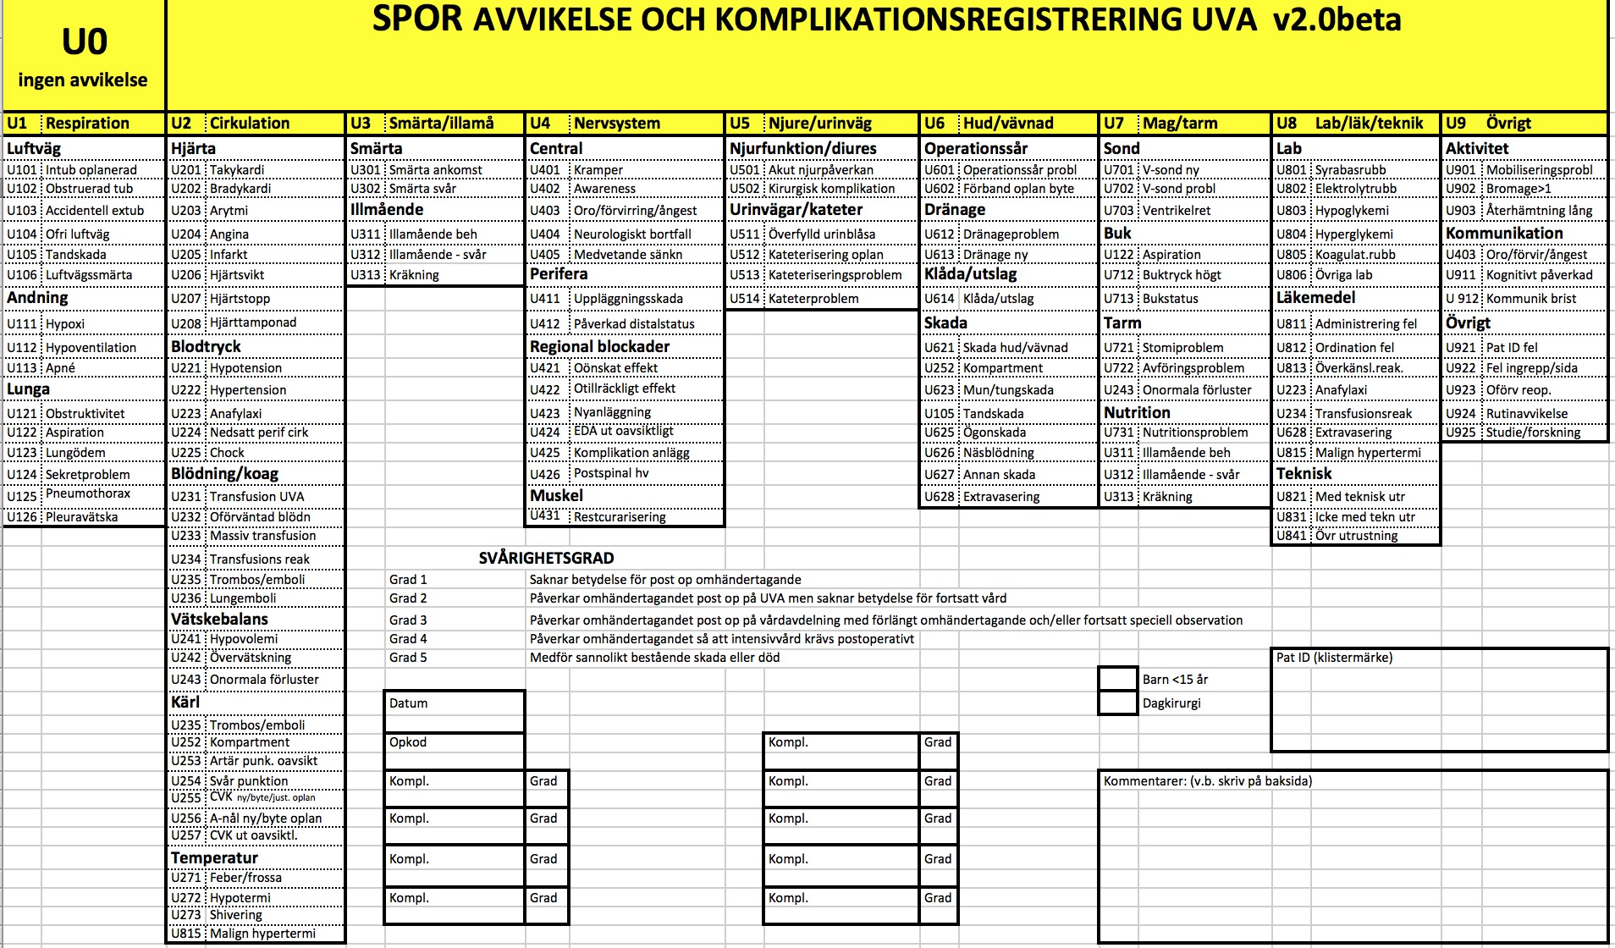
Datum
Barn
Dagkirurgi
Pat ID
OPkod
Komplikationskod + svårighetsgrad

Slide 9
Hur gjorde vi?
Vi räknade:
  Frekvensen av komplikationer registrerad av användare och bedömare
  Typen av komplikationer och svårighetsgrad
  Hur väl dessa överenstämmer
  Cohen’s κ= mäta överenstämmelse mellan bedömmare
    < 0.20 Dålig
    0.21 - 0.40 Måttlig dålig
    0.41 - 0.60 Måttlig bra
    0.61 - 0.80 Bra
    0.81 - 1.00 Mycket bra

Slide 10
Resultat
4 Universitets sjukhus och 6 mindre sjukhus
2811 behandlingstillfällen varav 297 för stickprovskontroll
Endast 1 sjukhus med elektronisk dataregistrering, resten på papper
’Missing data’ på 39 behandlingstillfällen (ej registrerade), säkert undervärdering

Slide 11
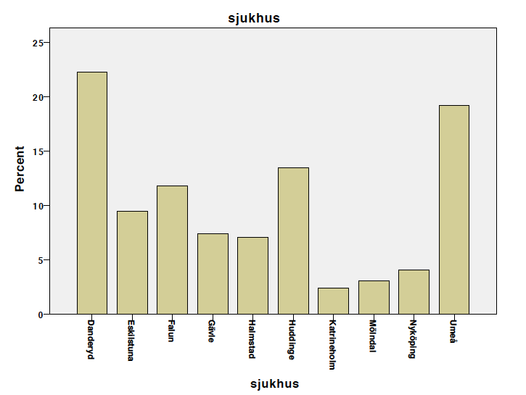
Resultat
58% av data från universitetssjukhus
=bra respresentation från alla typen av sjukhus

Slide 12
Resultat
Stammer komplikationsregistreringen?
Har användare registrerat en komplikation (ja/nej) när SPOR-bedömmare har registrerat en komplikation?
43.3% av vårdtillfällen med minst en komplikation registrerat av användare jf.m. 51.0% registrerat av bedömmare
Κ-värde 0.82 (stämmer mycket väl)

Slide 13
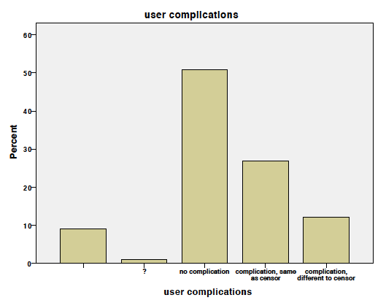
Resultat
Har man registrerat rätt antal komplikation eller rätt kod?
12.1% av registrerade komplikationer avviker från bedömmarens registrering
Huvudparten pga. oregistrerade komplikationer
Κ-värde 0.52 (stämmer måttligt väl)

Slide 14
Resultat
Hur var det med svårrighetsgradering?
  Grad 1: Saknar betydelse för post op omhändertagande
  Grad 2: Påverkar omhändertagandet post op på UVA men saknar betydelse för fortsatt vård
  Grad 3: Påverkar omhändertagandet post op på vårdavdelning med förlängt omhändertagande och/eller fortsatt speciell observation
  Grad 4: Påverkar omhändertagandet så att intensivvård krävs postoperativt
  Grad 5: Medför sannolikt bestående skada eller död

Slide 15
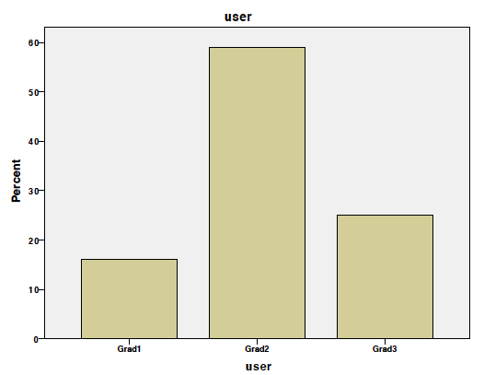
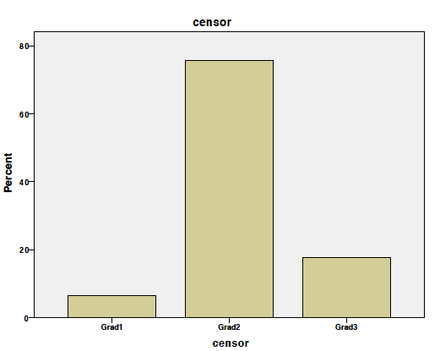
Resultat
Stammer svårighetsgraderingen?
Fråga: har man registrerat rätt svårighetskod jf.m. bedömmaren?
De flesta var Grad 1+2
Inga Grad 4 eller 5

Slide 16
Resultat
Grad 1 |  | Grad 2 |  | Grad 3
Användare | Bedömmare | Användare | Bedömmare | Användare | Bedömmare
16.6% | 6.7% | 60.6% | 75.1% | 22.8% | 18.1%
Κ-värde 0.56 (stämmer måttligt väl)

Slide 17
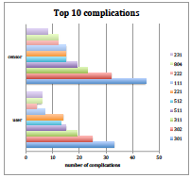
Resultat
Vilka är de vanligaste komplikationer?
U302 smärta vid ankomst (15.2%)
U301: Svår smärta (10.8%)
U311: Illamående behandling (7.7%)
U511: Överflylld blåsa (6.4%)
U512 Oplanerat kateterisering (5.1%)
U221: Hypotension (5.1%)

Slide 18
Konklusioner
Frekvensen av avvikelser och komplikationer på UVA är ca. 50%
Det flesta av dessa är av svårighetsgrad 2
Det flesta rör sig om smärta, illamående, blåstömning, hypotension

Slide 19
Konklusioner
Signifikant underrapportering
Bra överenskommelse med bedömmaren när det gäller förekomst av en komplikation
Mindre bra när det gäller antal (underregistrering), typ (fel kod) och svårighetsgrad (fel grad)

Slide 20
Hur går vi vidare?
PAKUVA 3.0
Obligatorisk registrering fr.o.m.20160401
Validering i framtiden görs lokalt och externt
Förbättringspotential
  Elektronisk överföring av PAKUVA variabler och >90% ifyllda
  siktar mot 10% minskning av samtliga komplikationer 2016-2017?
  10% minskning av PONV, smärta, överfylld blåsa, hypotension?

Slide 21
Tusen tack för er medverkan!
Sara Lyckner, 016-103784, sara.lyckner@dll.se
Michelle Chew, 013-282452, michelle.chew@liu.se

Slide 22
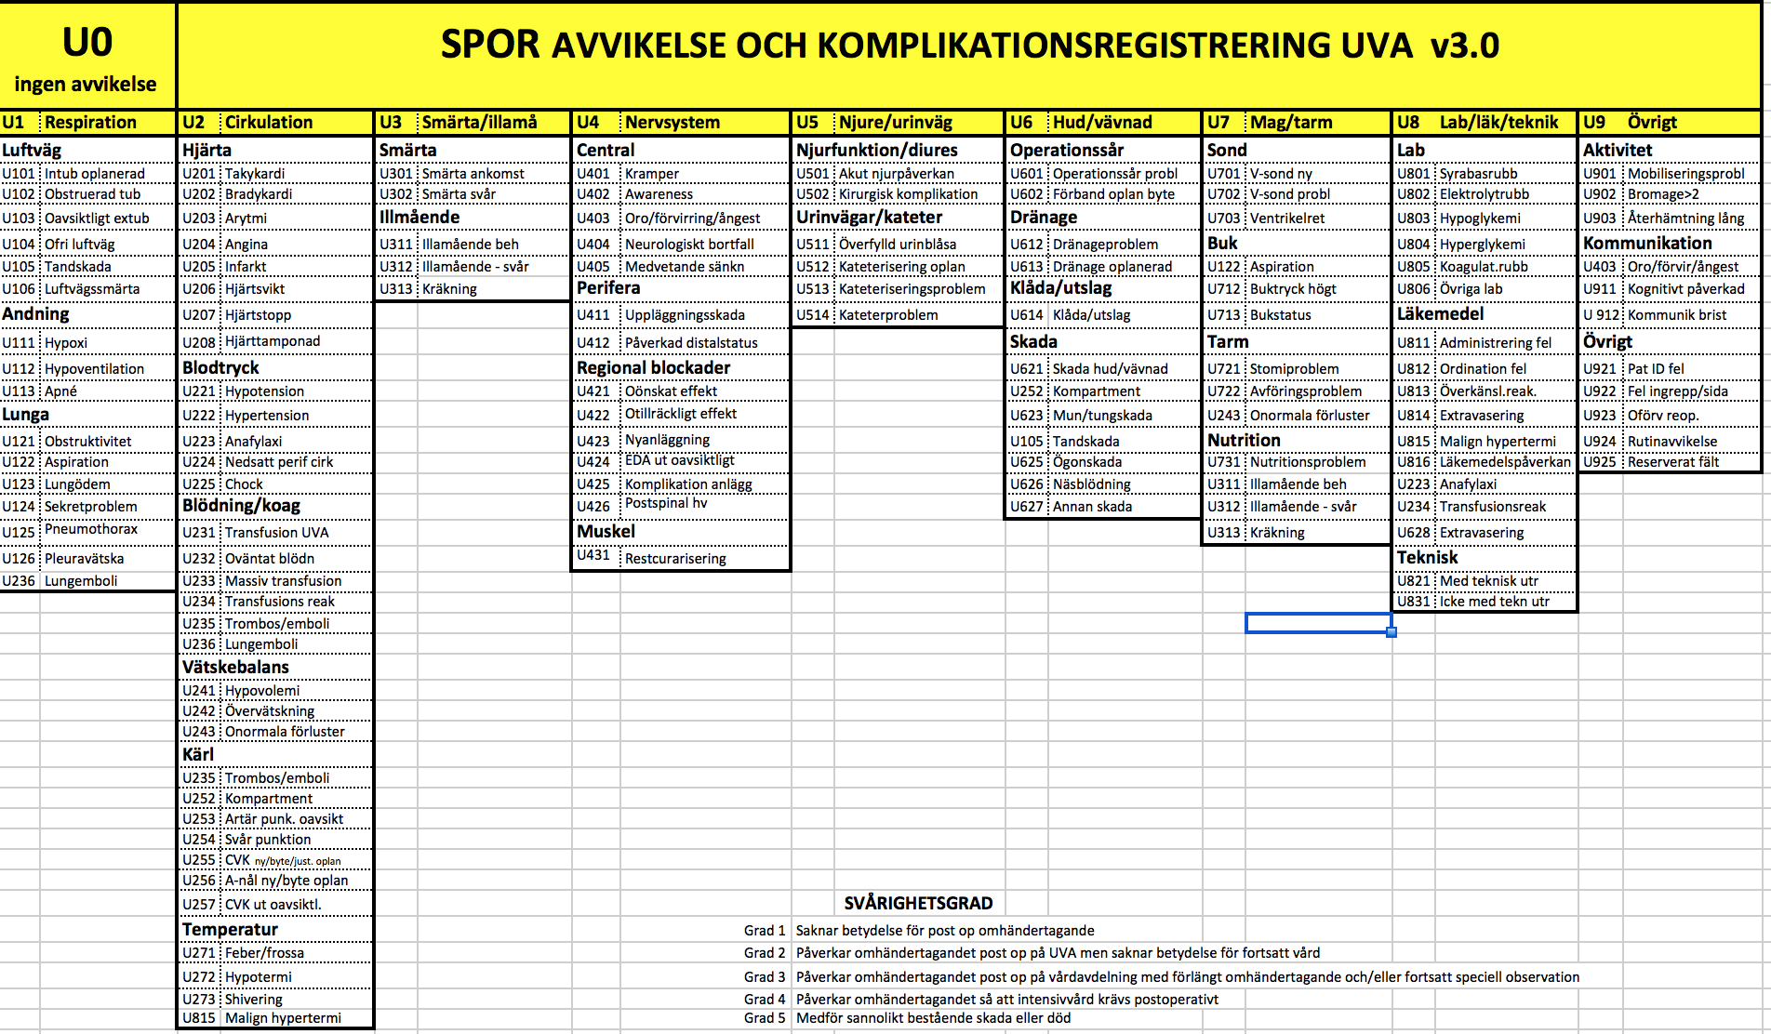
PAKUVA 3.0

Slide 23

Barnkomplikationer
Tillsammas med SFAI-BABI
Vi återkommer!

Slide 24
Ny modul
Postop modul med komplikationsregistrering på vårdavdelningar saknas
Antagligen högsta frekvens av komplikationer
Hur ska vi göra?

Slide 25

Samarbete med SPOV
En ny delförening i SFAI
Ordförande: Magnus Iversen

Slide 26
